Slide 1
期中考報告 資訊安全分析的linux實戰
工程學院
院通識課程:資訊安全與素養
學生:機械三c 陳繹翔
教師:偉大的恩師龍大大

Slide 2
agenda
1.資訊安全目標:CIA
破換CIA的各種資安情境
保護CIA的各種技術
2.雜湊函數與實戰
3.密碼學的基本認知
4.linux實戰技術
5.Linux-CTF解題

Slide 3
1.資訊安全目標:CIA

Slide 4
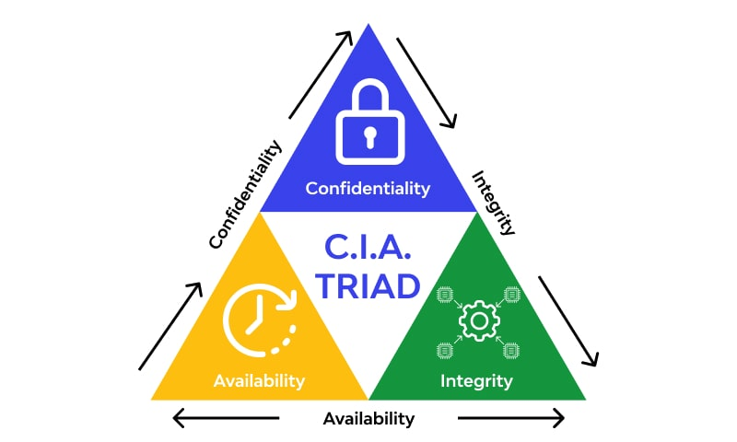
資訊安全目標 : CIA TRiad

Slide 5
3.密碼學的基本認知

Slide 6
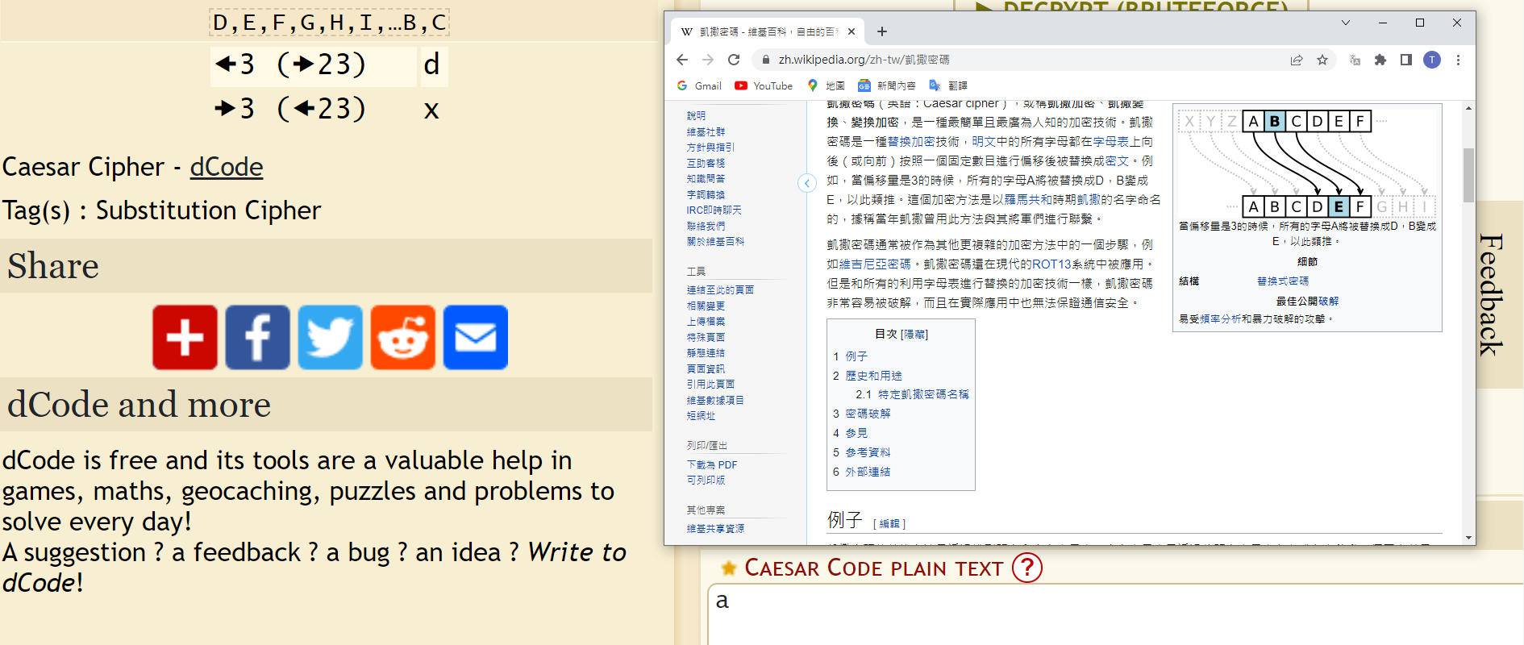
使用凱薩密碼加解密

Slide 7
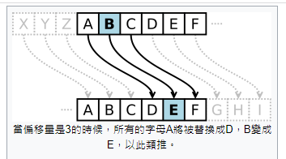
mydear
明文 plaintext
加密
pbghdu
密文 ciphertext

Slide 8
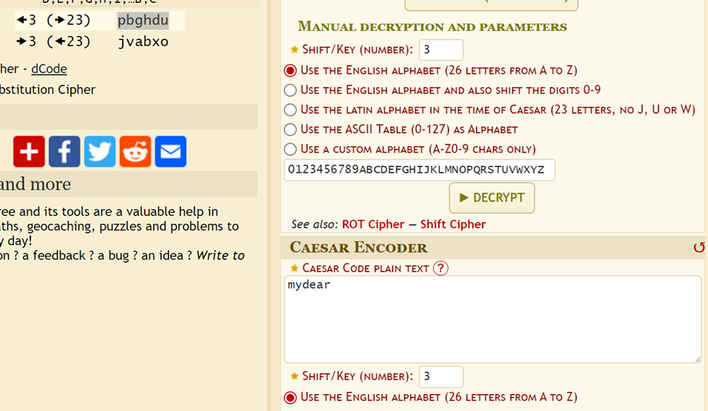
https://www.dcode.fr/caesar-cipher
密文
ciphertext
明文 plaintext

Slide 9
pbghdu
密文 ciphertext
解密
mydear
明文 plaintext

Slide 10
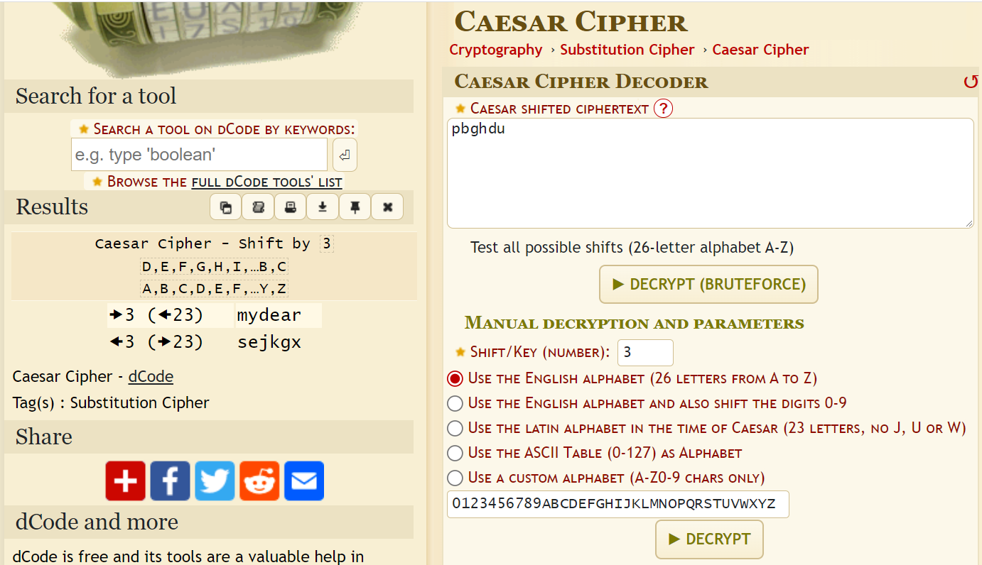
解密
密文
ciphertext
明文
plaintext

Slide 11
mydear
明文 plaintext
加密
pbghdu
密文 ciphertext
解密
mydear
明文 plaintext

Slide 13
4.linux實戰技術

Slide 14
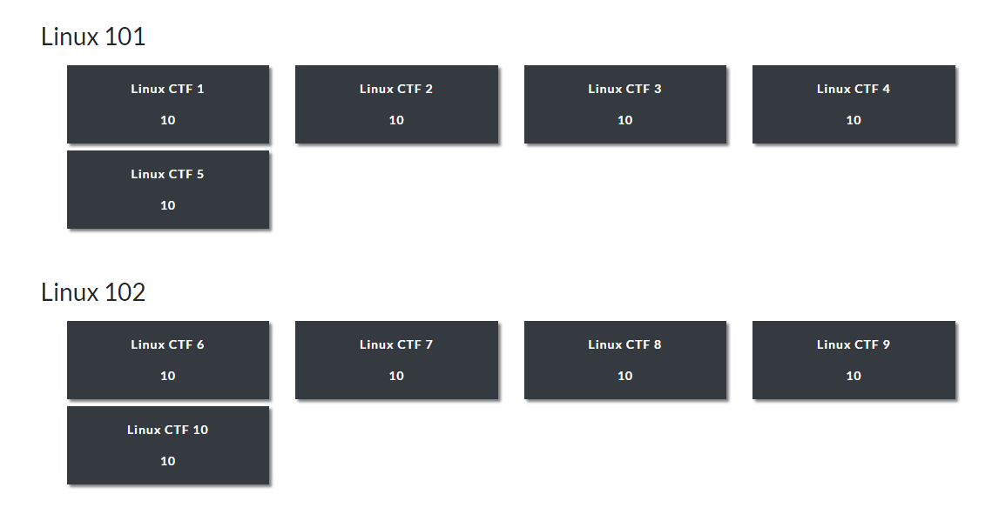
5.Linux-CTF解題

Slide 15
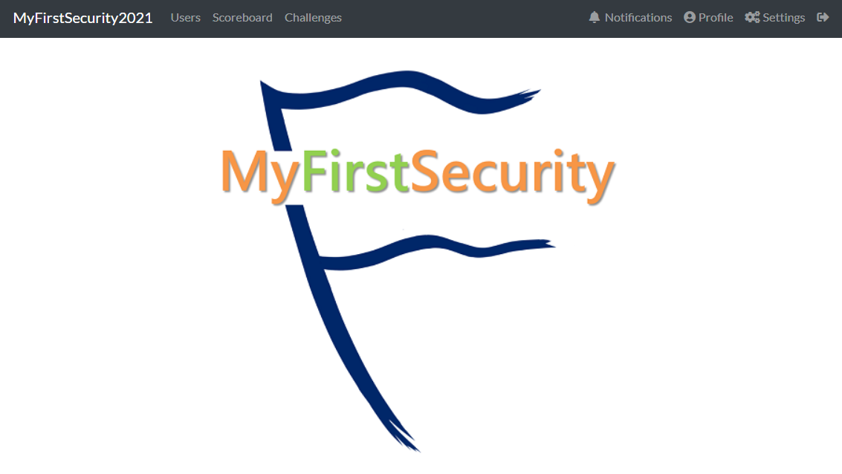

使用putty進行網路連線
PuTTY
a free SSH and telnet client for Windows

Slide 16
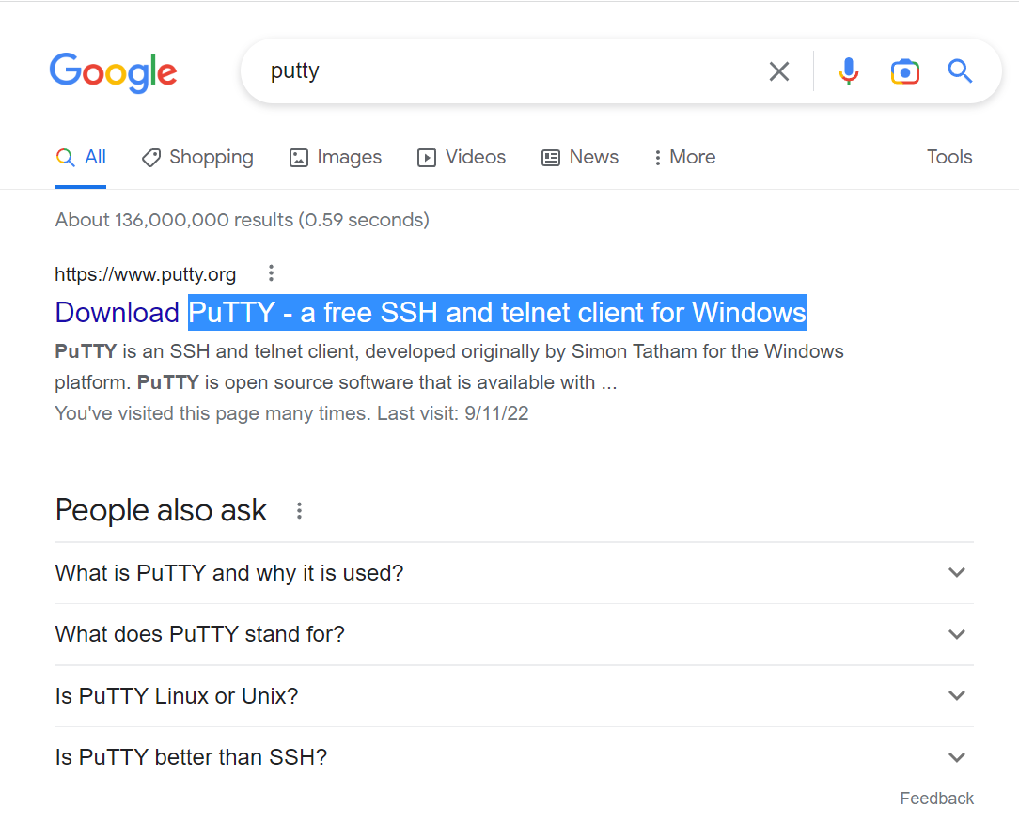

Slide 17
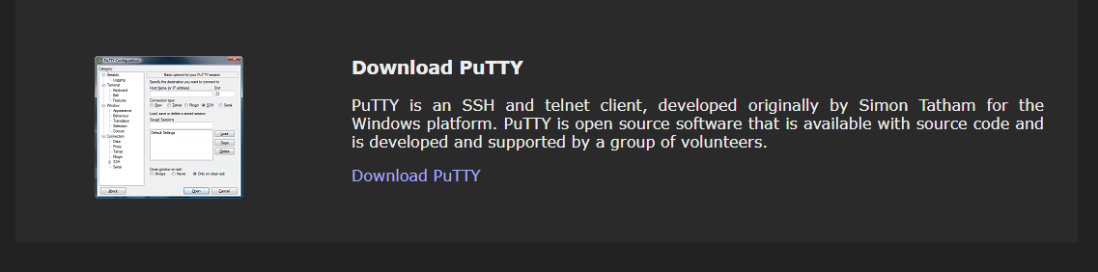
https://www.putty.org/

Slide 18
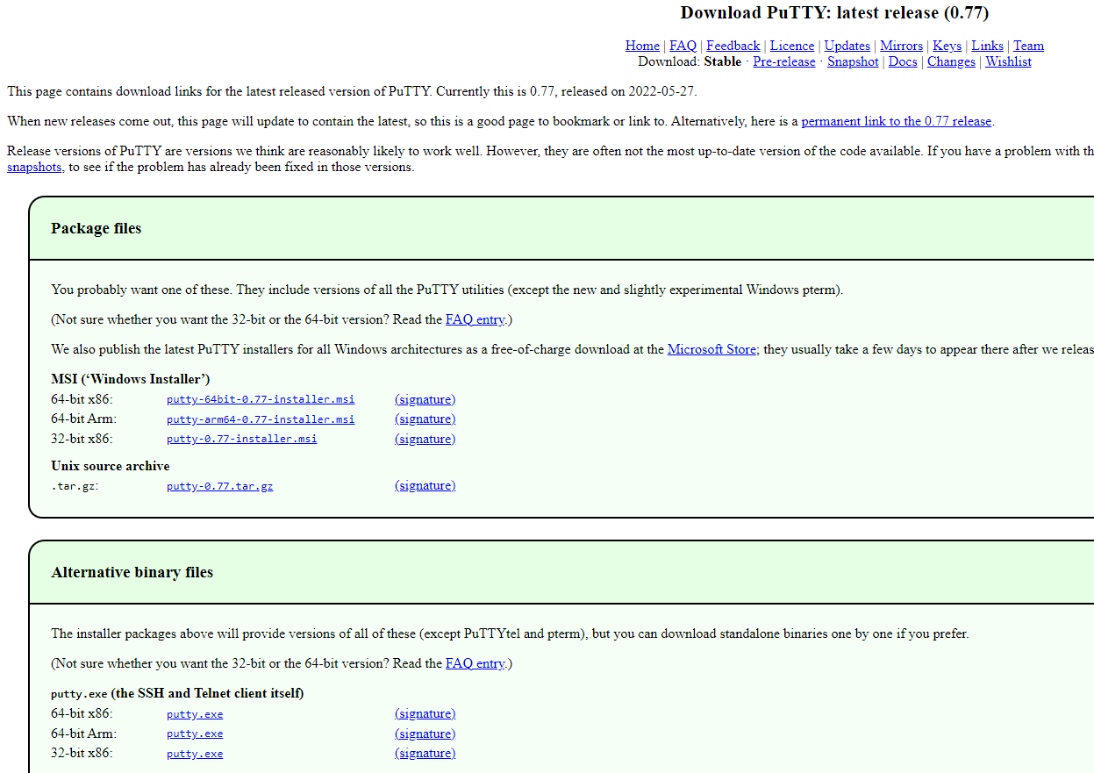
https://www.chiark.greenend.org.uk/~sgtatham/putty/latest.html

Slide 19
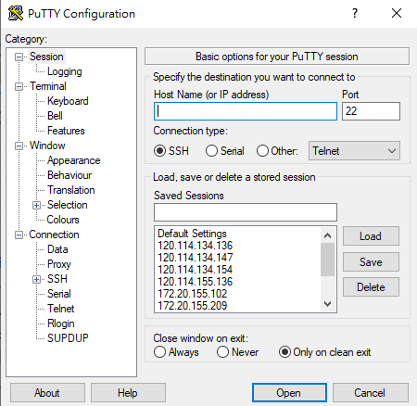

Slide 20
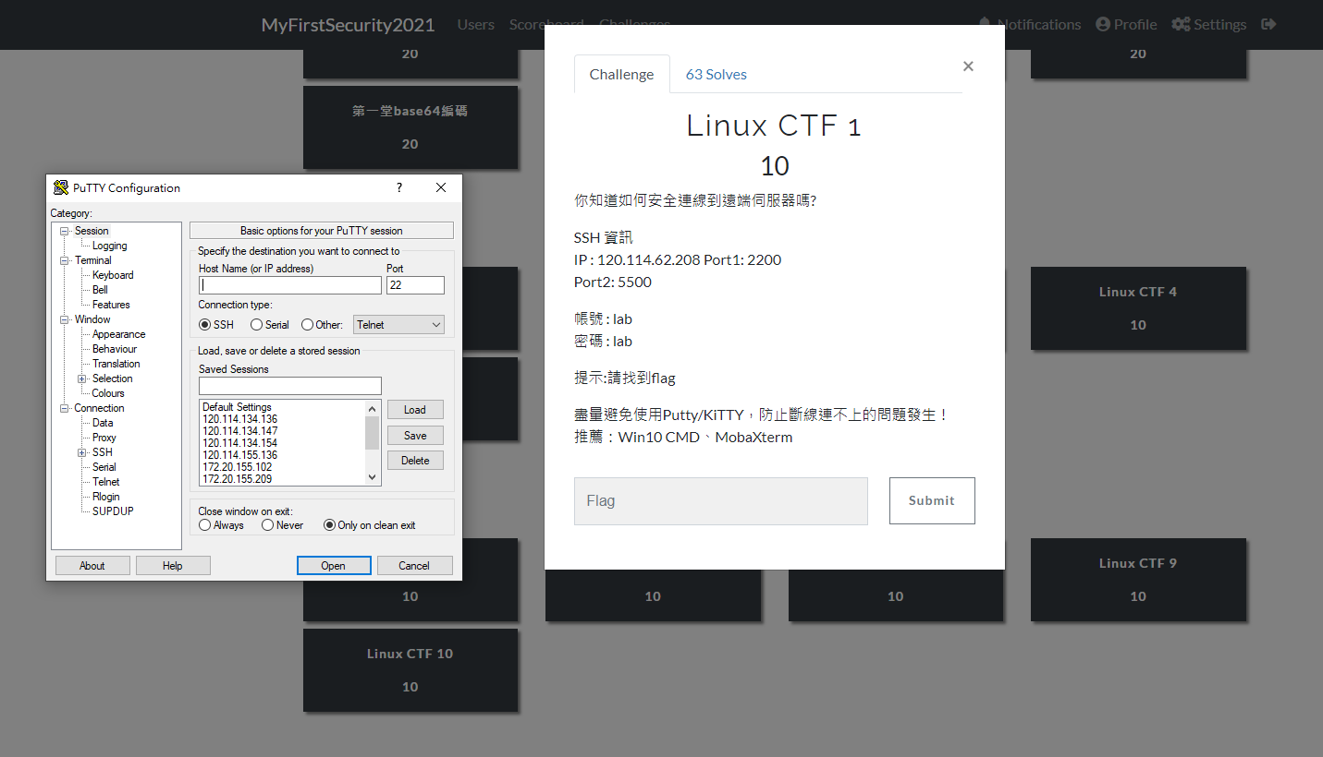

Slide 21
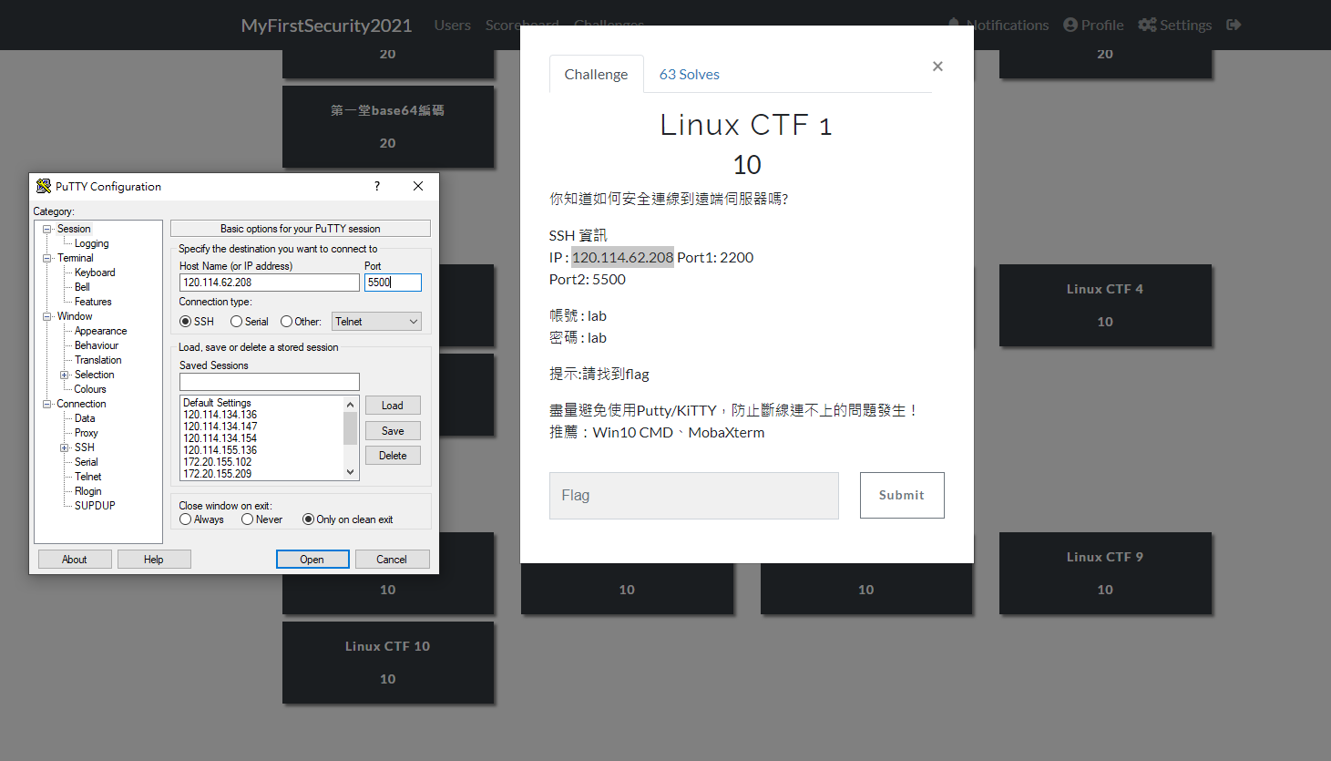

Slide 22
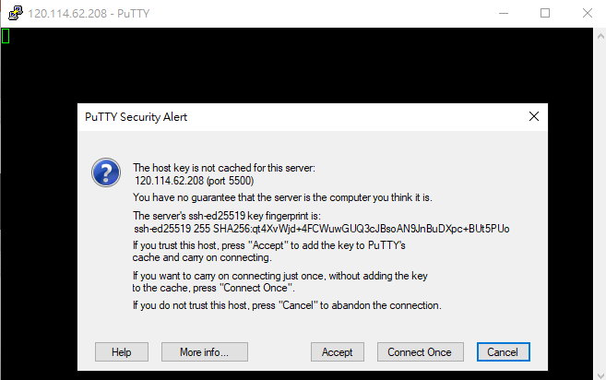

Slide 23
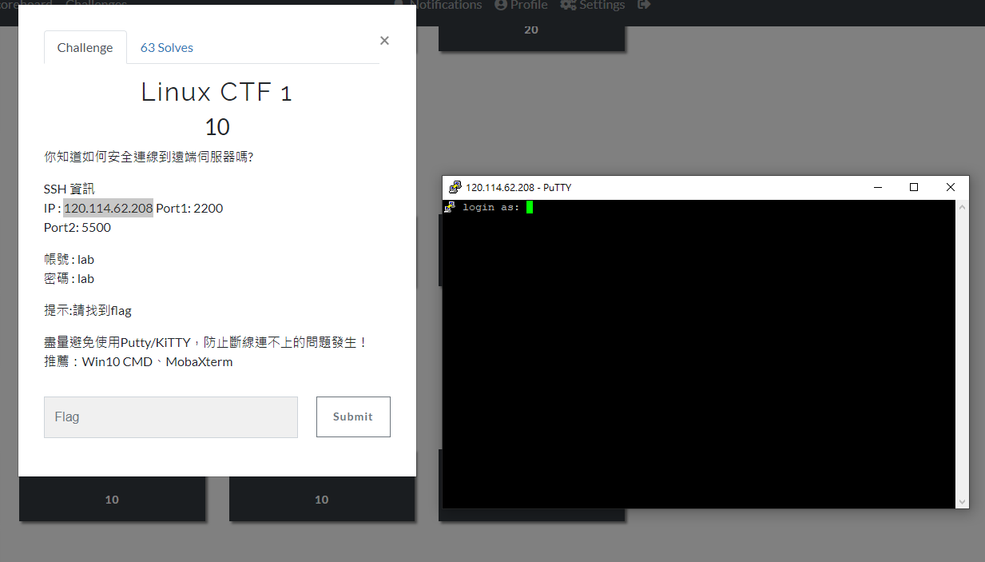

Slide 24
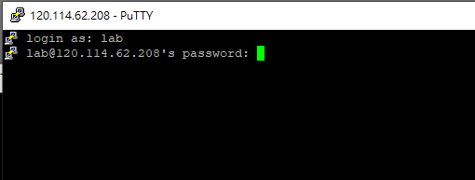

Slide 25
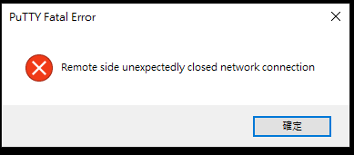
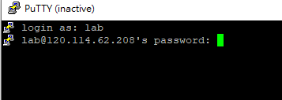

Slide 26
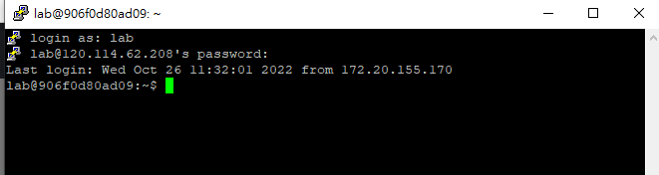

Slide 27
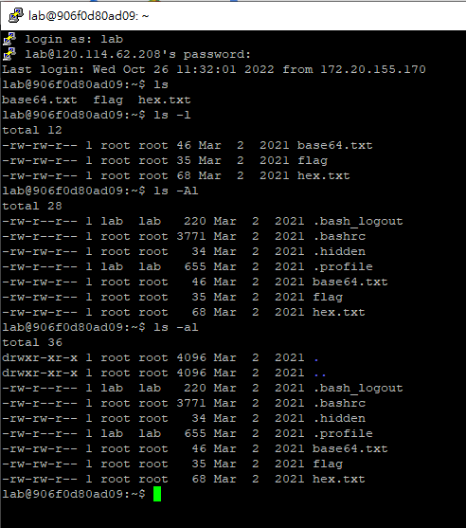

Slide 28
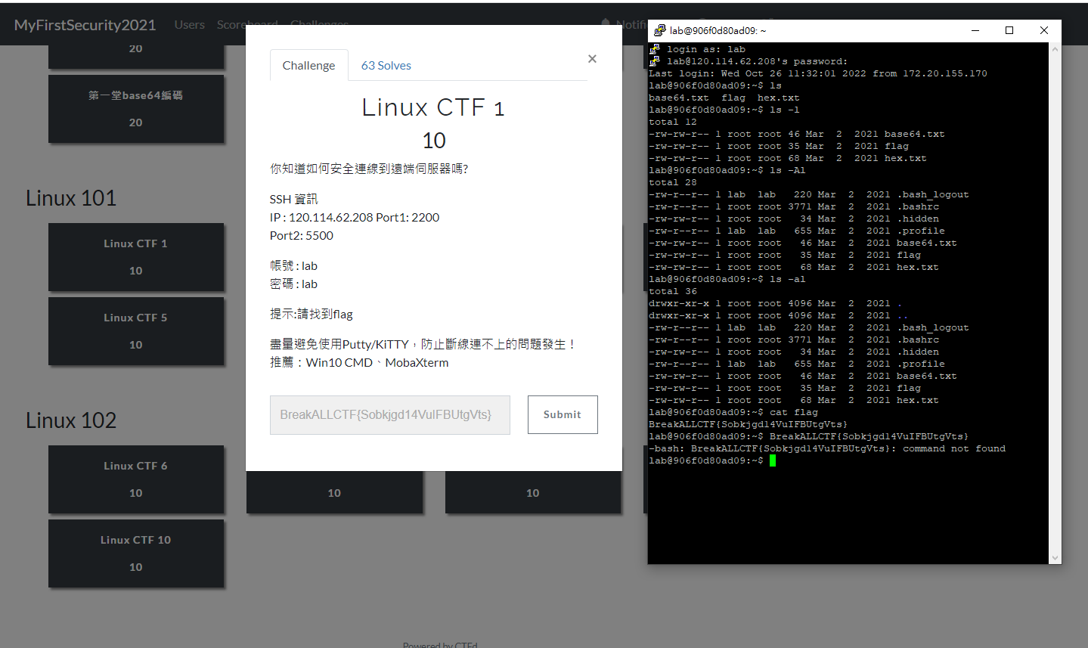

Slide 29
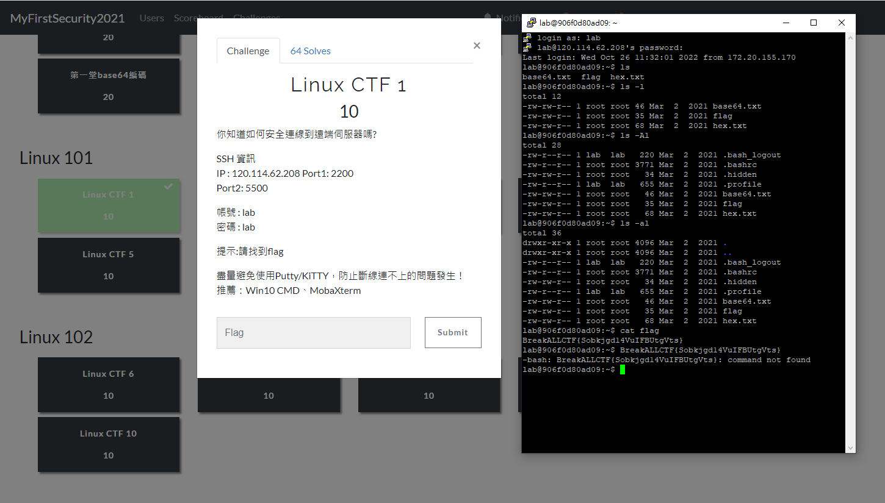

Slide 30
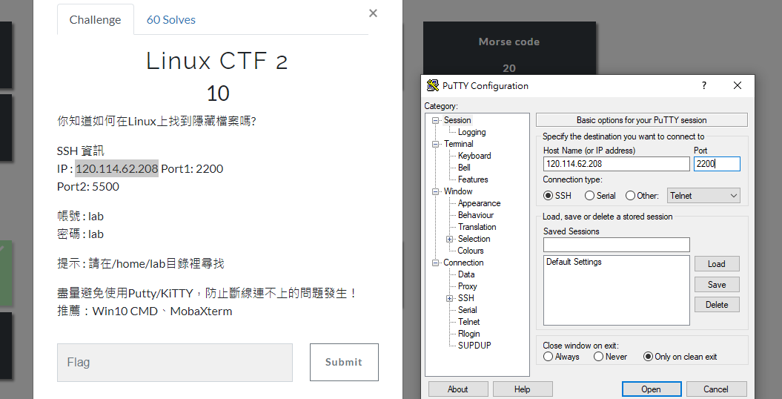

Slide 31
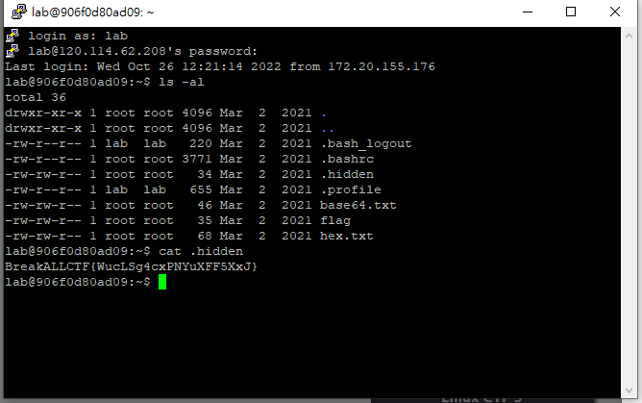

Slide 32
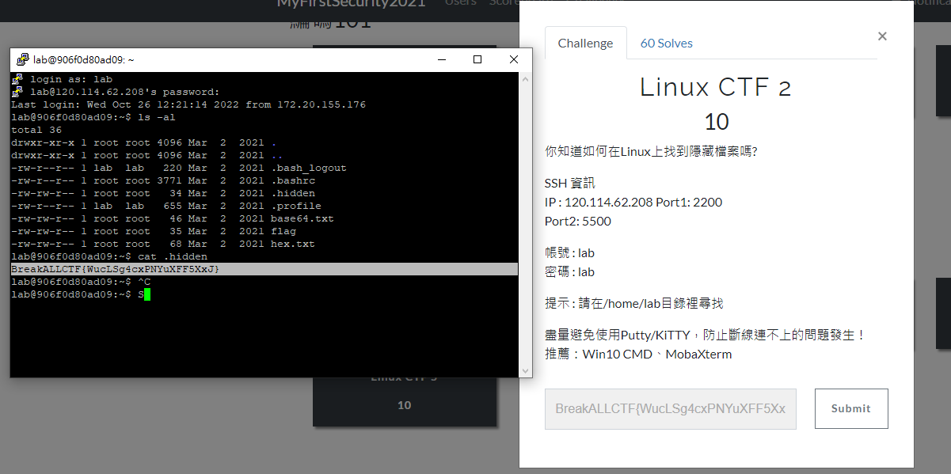

Slide 33
